Slide 1
Лекция №1 (2ч)
Тема:
Понятия алгоритма и языка программирования. Разновидности языков программирования. Жизненный цикл программы.

Slide 2
Цель лекции: Ознакомить студентов с общими понятиями программирования. Изучить жизненный цикл программы.
Рассматриваемые вопросы:
Понятие алгоритма.
Языки программирования.
Процесс выполнения программы.
Жизненный цикл программы.
Глоссарий
Программное обеспечение — неотъемлемая часть компьютерной системы. Оно является логическим продолжением технических средств.
Машинный язык – это тот язык, который понимает ПК.
Язык программирования высокого уровня — язык программирования, разработанный для быстроты и удобства использования программистом. Языки программирования высокого уровня стремятся облегчить решение сложных программных задач.
Компоновка - использование библиотечных кодов.

Slide 3
Понятие алгоритма
Программирование – составление последовательности команд, которая необходима для решения поставленной задачи.
Программа – конечная последовательность предписаний с указанием порядка их выполнения.
В случае, когда исполнителем является компьютер, предписание называется командой, а система предписаний называется системой команд компьютера. Разные компьютеры в зависимости от их устройства могут иметь разные системы команд.
Алгоритм – это точное и понятное указание исполнителю совершить конечную последовательность действий, направленных на достижение указанной цели или на
решение поставленной задачи.

Slide 4
Любой алгоритм обладает следующими свойствами:
Дискретность. Выполнение алгоритма разбивается на последовательность элементарных действий – шагов.
Точность или детерминированность. Запись алгоритма должна быть такой, чтобы, выполнив очередную команду, исполнитель точно знал, какую команду надо выполнять следующей.
Понятность. Каждый алгоритм строится в расчете на конкретного исполнителя, который должен быть в состоянии выполнить каждую команду алгоритма в строгом соответствии с ее назначением.
Результативность. При точном исполнении всех предписаний алгоритма процесс должен завершится за конечное число шагов и при этом должен быть получен какой-либо ответ на поставленную задачу.
Массовость. С помощью одного и того же алгоритма можно решать однотипные задачи и делать это неоднократно. Свойство массовости значительно увеличивает практическую ценность алгоритмов.

Slide 5
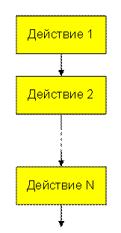
Следование.
Представляет собой последовательное выполнение действий.
Рис. 1.1. Следование.

Slide 6
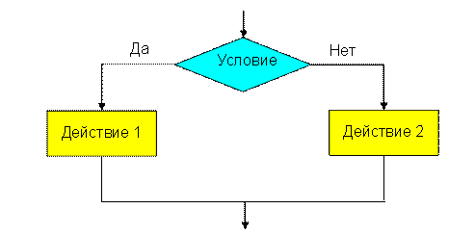
Развилка.
Применяется в случае, когда в зависимости от истинности некоторого логического условия необходимо выполнить, то или иное действие. Рис. 1.2. Развилка.

Slide 7
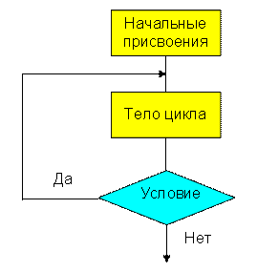
Цикл.
Применяется, когда некоторые действия необходимо выполнить несколько раз. Существуют две разновидности цикла.
Цикл До. Применяется, когда некоторые операции надо повторять до тех пор, пока некоторое условие не станет ложным. Рис. 1.3. Цикл До.

Slide 8
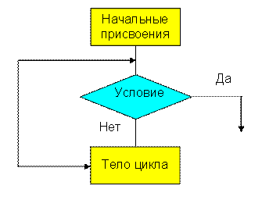
Цикл Пока.
Применяется, когда некоторые операции надо повторять до тех пор, пока некоторое условие не станет истинным. Рис. 1.4. Цикл Пока.

Slide 9
Машинные языки часто называют объектным кодом. Для ускорения процесса программирования были разработаны языки высокого уровня, в которых для выполнения сложных действий достаточно написать один оператор. К числу наиболее мощных и широко используемых языков программирования относятся: С++, С#, Java и т.д.
Языки программирования
Сотни имеющихся компьютерных языков могут быть разделены на 3 основных типа:
Машинные языки
Ассемблерные языки
Языки высокого уровня

Slide 10
Процесс выполнения программы
Преобразование исходного текста программы в машинные коды выполняется специальной программой – транслятором.
Трансляторы бывают двух видов: компиляторы и интерпретаторы.
Компилятор преобразует исходную программу на любом языке высокого уровня в некоторую стандартную форму на машинном языке, называемую объектным модулем.
Интерпретатор преобразует отдельные предложения исходного языка в машинный код и немедленно их исполняет. Интерпретатор не создает объектный модуль.
Программа, которая связывает независимо оттранслированные объектные модули в единую программу, называется редактором связей. Редактор связей имеет на входе объектные модули и генерирует на выходе загрузочный модуль, помещаемый на внешнее запоминающее устройство. Загрузочный модуль помещается в оперативную память специальной программой, называемой загрузчиком.

Slide 11
Жизненный цикл программы
это последовательность шагов, которые следует предпринять для разработки программы.
Можно выделить 6 этапов разработки программы:
Запись алгоритма на языке программирования.
Создание программы – состоит в редактировании файла с помощью программы редактора.
Компиляция программы – процесс перевода текста программы в машинный код. Производится тестирование и отладка программы.
Процесс использования библиотечных кодов называется компоновкой (linking).
Загрузка.
Исполнение.

Slide 12
В результате изучения курса информатики студент должен:
знать:
способы хранения и основные виды хранилищ информации;
основные логические операции, их свойства и обозначения;
общую функциональную схему компьютера;
уметь:
перечислять основные характерные черты информационного общества;
строить логические схемы из основных логических элементов по формулам логических выражений;
применять текстовый и графический редакторы для редактирования и форматирования документов;
иметь представление:
об информационных основах процессов управления;
о методах поиска информации;
о принципах кодирования информации, о системах счисления;

Slide 13
Например, написать программу, которая, используя, оператор cin позволяет вводить данные с клавиатуры.
#include <iostream>
using namespace std;
int main ()
{
char name[20];
cout<<"Kak vashe imya ";
cin>>name;
cout<<"Privet "<<name<<endl;
system("PAUSE");
return 0;
}
В результате тестирования программы происходит чтение данных с клавиатуры и выводится соответствующее значение.

